Slide 1

年会活动 · 内部策划
春节年会策划方案
让一场年会，把一年的辛苦变成下一年的劲头
2026年10月18日 · 974工具箱

Slide 2

01
年会不是花钱的排场
02
年会的三个环节
CONTENTS
03
年会主题
目录
04
流程设计
05
要点一览
06
场地与物料
974工具箱
974工具箱
春节年会策划方案
春节年会策划方案
02 / 15
02 / 15

Slide 3

974工具箱 · 预览版
974工具箱 · 预览版
结论
PART 01
· 有温度：让员工觉得被看见。
年会不是花钱的排场
· 有节奏：张弛有度，不冷场。
图注：配图为版式示意，数据与说明以正文为准
是让团队被看见、被感谢的一次机会
974工具箱

Slide 4
CHAPTER 02
年会的三个环节
01
02
03
表彰
节目
抽奖
奖项跟着贡献走，不搞人人有份，名单先公示再定，避免私下议论，也让人服气。
员工自演比请班子更有温度，部门混编排练，彩排两次就上台，笑点自然。
奖项拉开档次，中奖率控制在一半左右，抽奖穿插在节目之间推气氛，别堆到最后。
974工具箱
974工具箱
春节年会策划方案
春节年会策划方案
04 / 15
04 / 15

Slide 5

974工具箱 · 预览版
CHAPTER 03
年会主题
974工具箱 · 预览版
主题定的是这一年一起走过，轻松里带点郑重。口号不上纲上线，念出来顺口，做成背景板也好看。开场三分钟先让人笑一下，气氛就起来了。
974工具箱
05 / 15

Slide 6

974工具箱 · 预览版
CHAPTER 04
流程设计
974工具箱 · 预览版
总共三个半小时：开场短片十分钟，年度回顾二十分钟，表彰四十分钟，节目五十分钟，抽奖穿插在中间，最后全体合影。张弛有度，中间必须留一个笑点和一个走心的环节。
974工具箱
06 / 15

Slide 7
CHAPTER 05
要点一览
序号
环节
核心要点
1
年会主题
主题定的是这一年一起走过，轻松里带点郑重。口号不上纲上线，念出来顺口，做成背景板也好看。开场三分钟先让人笑一下，气氛就起来了。
2
流程设计
总共三个半小时：开场短片十分钟，年度回顾二十分钟，表彰四十分钟，节目五十分钟，抽奖穿插在中间，最后全体合影。张弛有度，中间必须留一个笑点和一个走心的环节。
3
场地与物料
场地定在宴会厅，舞台六米宽、主屏加两侧副屏，灯光按节目单走；餐饮十人一桌、含两道定制菜；奖品分四档，一二等奖当场揭晓。每项定人定时，前一天完成彩排。
4
分工与预算
设统筹、节目、物料、餐饮、奖品五个小组，各一人牵头，日报进度；预算按人均定额倒推，留出一成机动，应付临时加节目或加桌。花钱列清单，超支要说明原因。
974工具箱
974工具箱
春节年会策划方案
春节年会策划方案
07 / 15
07 / 15

Slide 8

974工具箱 · 预览版
CHAPTER 06
场地与物料
974工具箱 · 预览版
场地定在宴会厅，舞台六米宽、主屏加两侧副屏，灯光按节目单走；餐饮十人一桌、含两道定制菜；奖品分四档，一二等奖当场揭晓。每项定人定时，前一天完成彩排。
974工具箱
08 / 15

Slide 9

974工具箱 · 预览版
CHAPTER 07
分工与预算
974工具箱 · 预览版
设统筹、节目、物料、餐饮、奖品五个小组，各一人牵头，日报进度；预算按人均定额倒推，留出一成机动，应付临时加节目或加桌。花钱列清单，超支要说明原因。
974工具箱
09 / 15

Slide 10
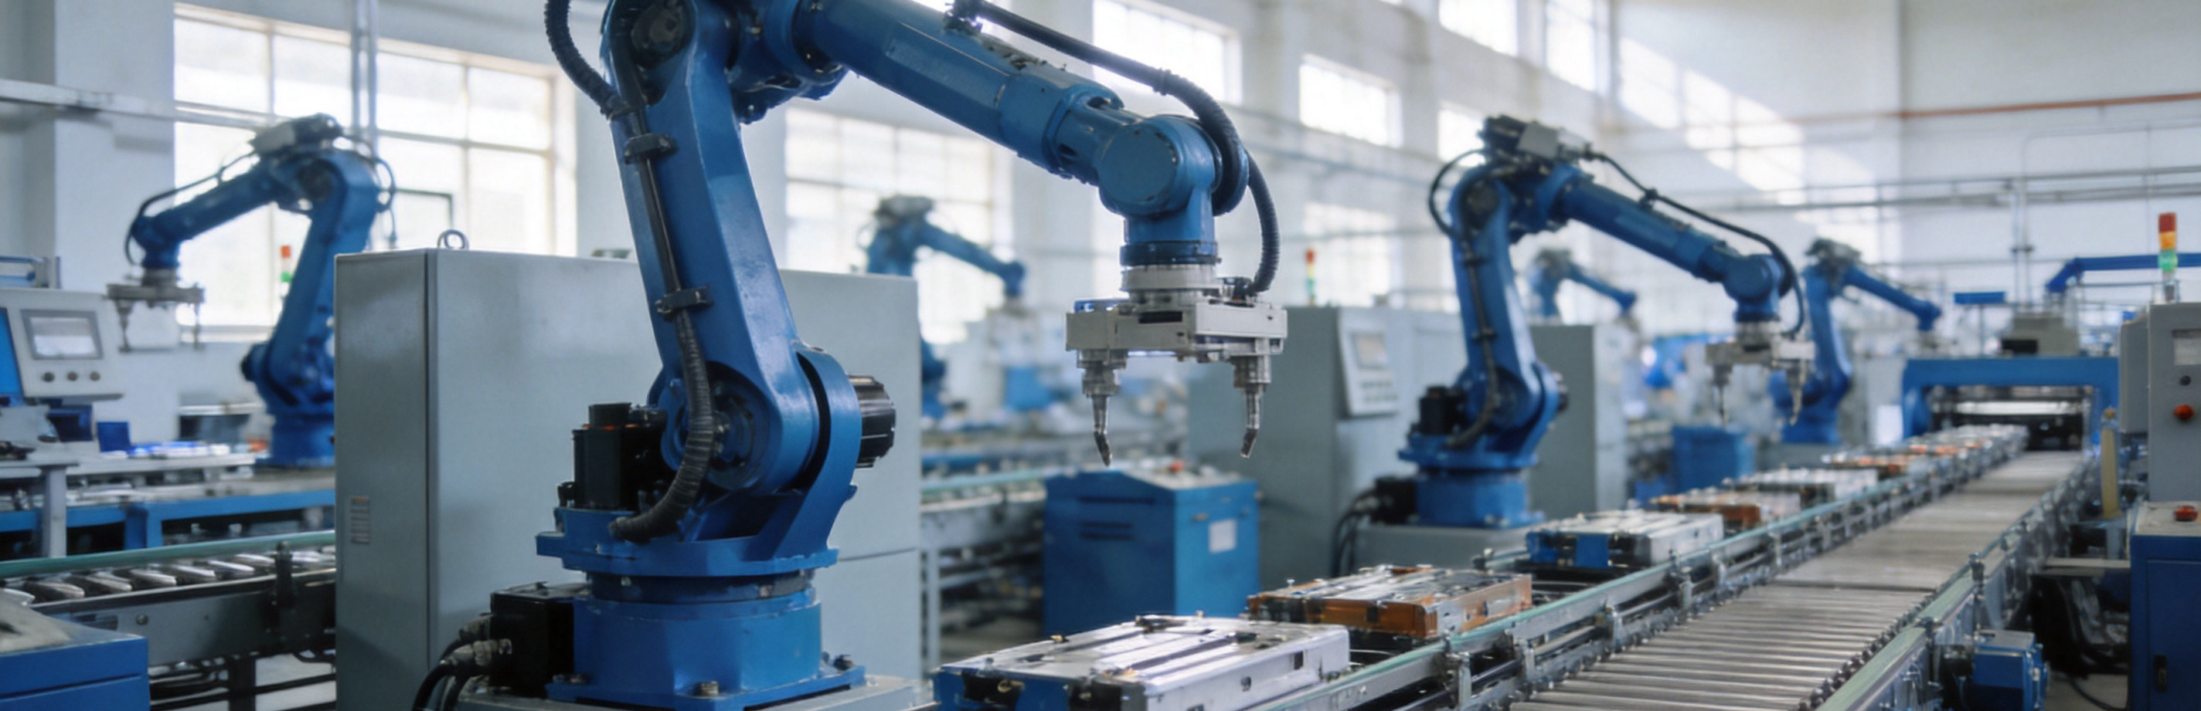
CHAPTER 08
办好年会的三个关键
974工具箱 · 预览版
974工具箱 · 预览版
974工具箱 · 预览版
974工具箱
01 有温度
02 有节奏
03 有分工
让员工觉得被看见。
张弛有度，不冷场。
每件事都有人负责。
974工具箱
974工具箱
春节年会策划方案
春节年会策划方案
10 / 15
10 / 15

Slide 11



CHAPTER 09
三处最容易出问题
974工具箱 · 预览版
974工具箱 · 预览版
974工具箱 · 预览版
974工具箱
974工具箱
974工具箱
开场
回顾
表彰
短片回顾，快速点燃气氛。
用数据讲一年的成绩。
把荣誉颁给该得的人。
974工具箱
974工具箱
春节年会策划方案
春节年会策划方案
11 / 15
11 / 15

Slide 12

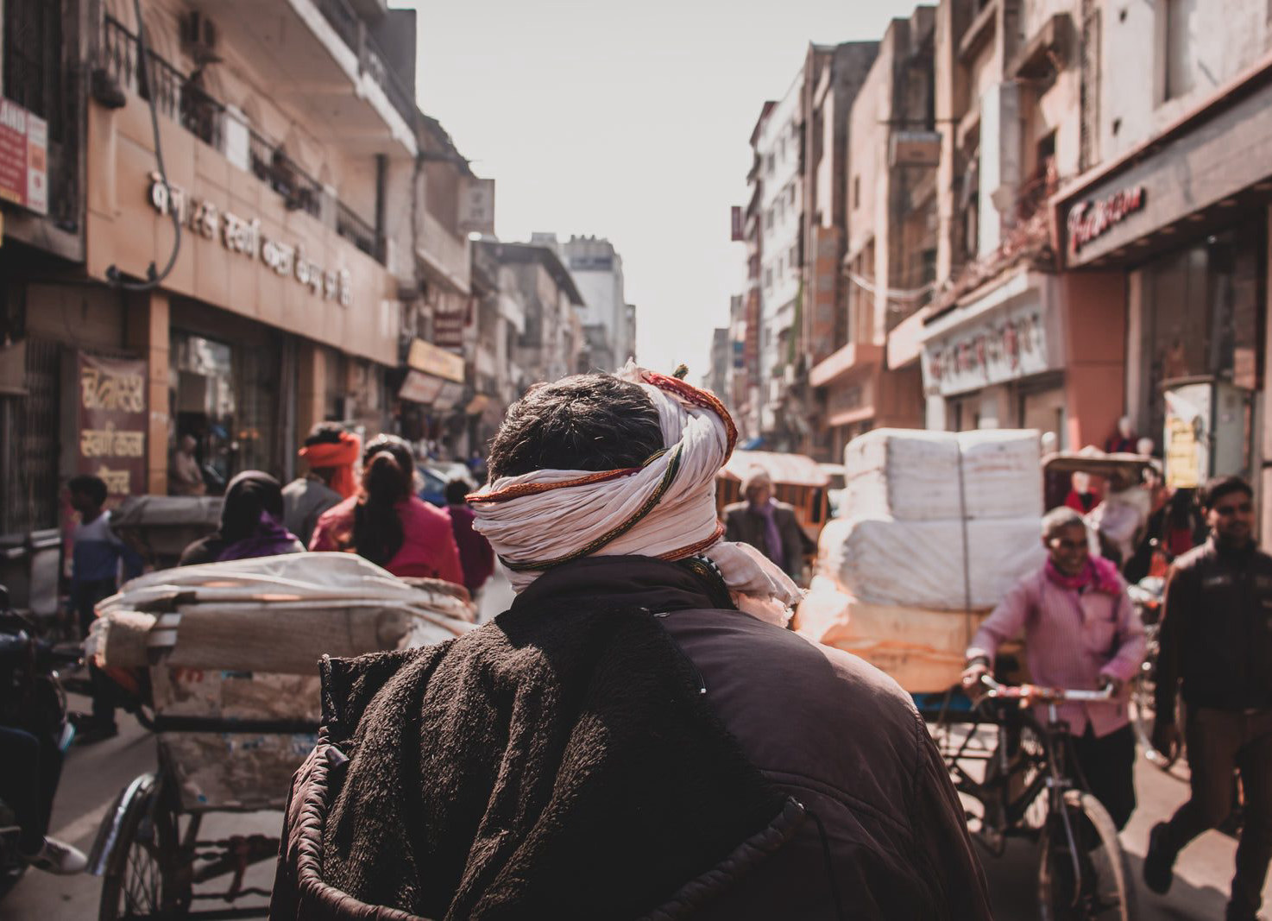

CHAPTER 10
三处最容易出问题 · 其二
974工具箱 · 预览版
974工具箱 · 预览版
974工具箱 · 预览版
974工具箱
974工具箱
974工具箱
表彰
节目
抽奖
奖项跟着贡献走，不搞人人有份，名单先公示再定，避免私下议论，也让人服气。
员工自演比请班子更有温度，部门混编排练，彩排两次就上台，笑点自然。
奖项拉开档次，中奖率控制在一半左右，抽奖穿插在节目之间推气氛，别堆到最后。
974工具箱
974工具箱
春节年会策划方案
春节年会策划方案
12 / 15
12 / 15

Slide 13

CHAPTER 11
年会三个关键数字
974工具箱 · 预览版
974工具箱 · 预览版
974工具箱 · 预览版
974工具箱
01 260人 参会人数
02 3.5小时 总时长
03 15项 表彰奖项
按部门人数核定桌数，嘉宾单独一桌，儿童随行另设区域…
前两小时走流程，中间用餐，后一小时节目与抽奖，十点前散场…
团队奖看结果，个人奖看贡献，另设两个特别奖给默默补位的人…
974工具箱
974工具箱
春节年会策划方案
春节年会策划方案
13 / 15
13 / 15

Slide 14
SUMMARY
总结与下一步
01
年会主题
02
流程设计
03
场地与物料
04
分工与预算
下一步
按既定节奏推进，持续迭代优化
春节年会策划方案

Slide 15

谢谢
预祝年会圆满举办

